Slide 1
Matlab Kurs

Slide 2
Vorstellung
Aus Stuttgart
Seit 2017 Physik in Konstanz
Derzeit Masterarbeit
Seit Bachelorarbeit Werkstudent bei Stihl (ca. 2 Jahre)

Slide 3
Meine Ziele
Allgemeiner Einstieg in das Programmierung
Rundumschlag in Matlab
Erstellung von einfachen Scripten zur Verarbeitung und Darstellung von Daten

Slide 4
Grobe Agenda
Einführung
Matlab Oberfläche
Erste Variablen/Operationen
Schleifen & if else
Plotten
Funktionen

Slide 5
Was ist Matlab?
Matlab ist eine Programmier-Oberfläche sowie eine Programmiersprache

Slide 6
Einführung
Ursprung
Kleine Rechenaufgabe zu bits and bytes
Warum Matlab

Slide 7
Warum Matlab?
Einer der einfachsten Programmiersprachen
Sehr benutzerfreundlich
Leichter Einstieg (z.B. plotten ist sehr einfach)
Sehr viele Funktionailitäten (Machinelearning, Simulink)
Sehr verbreitet in Wissenschaft und Wirtschaft

Slide 8
Nachteile
Nicht kostenlos bzw. sehr teuer
Funktionen von Matlab nicht einsehbar
Begrenzt auf seinen Bereich, z.B. keine großen Software-Projekte

Slide 9
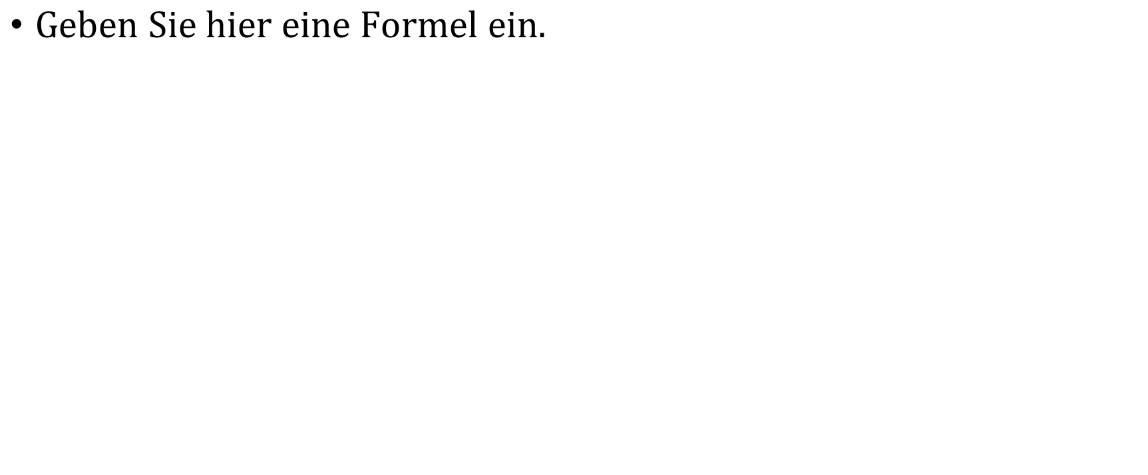
Vektoren/Listen Matlab

